Slide 1

МИНИСТЕРСТВО НАУКИ И ВЫСШЕГО ОБРАЗОВАНИЯ РОССИЙСКОЙ ФЕДЕРАЦИИ
МИРЭА – РОССИЙСКИЙ ТЕХНОЛОГИЧЕСКИЙ УНИВЕРСИТЕТ
Институт тонких химических технологий
Кафедра физики и технической механики
Лекция №15
Электростатические явления в веществе.
Лектор: доцент Комова Н.Н.

Slide 2
ЭЛЕКТРОСТАТИЧЕСКИЕ ЯВЛЕНИЯ В ВЕЩЕСТВЕ
- Свободные и связанные заряды.
- Электрический диполь.
- Поляризация вещества.
- Диэлектрики.
- Диэлектрическая проницаемость и восприимчивость. - Вектор электрического смещения D
- Теорема Гаусса для электростатического поля в диэлектрике

Slide 3
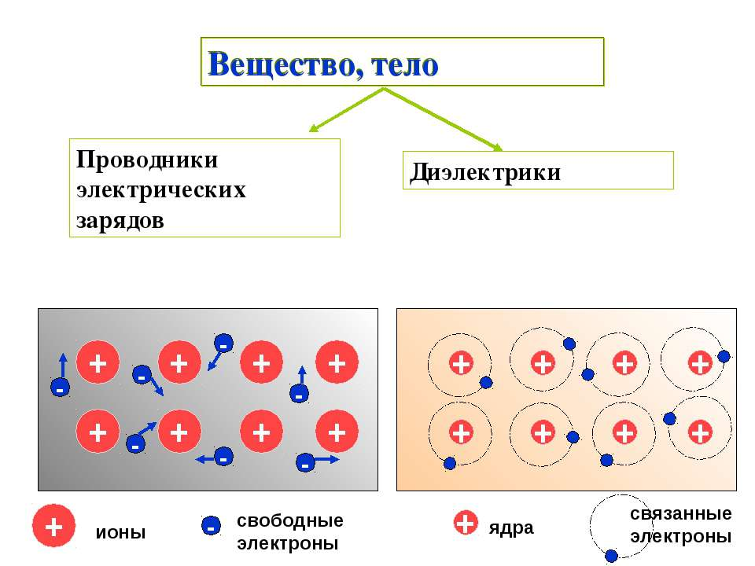

Slide 4
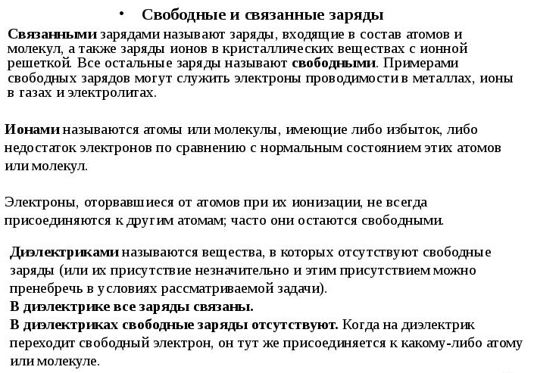

Slide 5
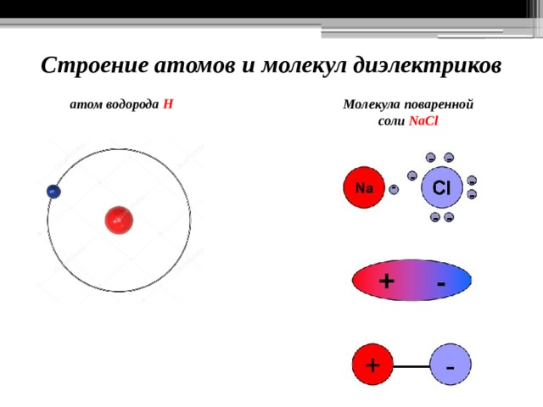
ДИЭЛЕКТРИКИ
Диэлектрик состоит из атомов и молекул. Так как положительный заряд всех ядер молекулы равен суммарному заряду электронов, то молекула в целом электрически нейтральна.
Если заменить положительные заряды ядер молекул суммарным зарядом + Q, находящимся в центре «тяжести» положительных зарядов, а заряд всех электронов — суммарным отрицательным зарядом - Q, находящимся в центре «тяжести» отрицательных зарядов, то молекулу можно рассматривать как электрический диполь с электрическим моментом p = |Q |l
l

Slide 6
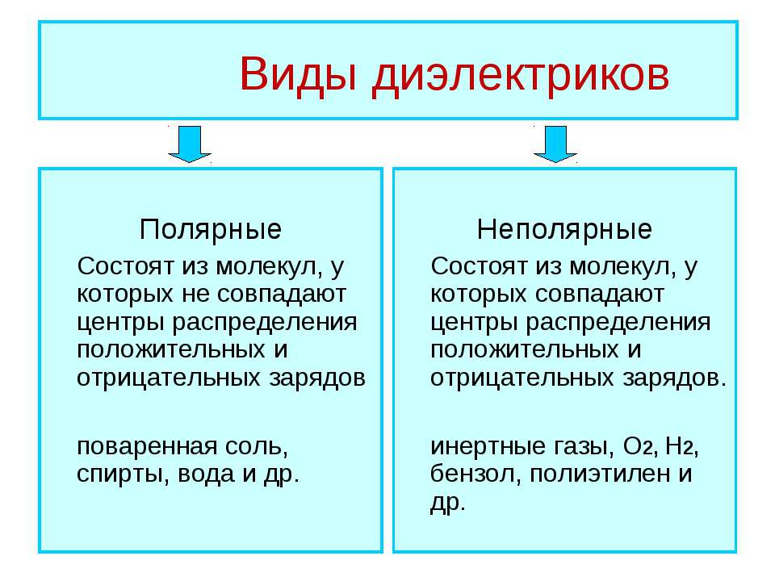
Ионные кристаллы.
Сегнетоэлектрики

Slide 7
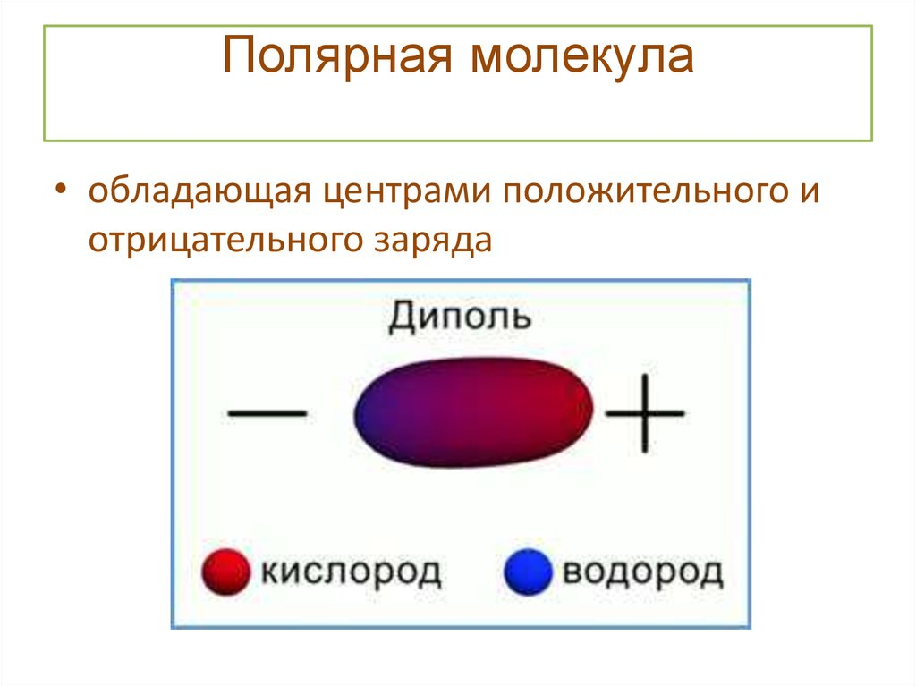
Вещества, молекулы которых имеют асимметричное строение, т.е. центры «тяжести» положительных и отрицательных зарядов не совпадают являются полярными: Н₂О, NH₃, SO₂, CO и др. Эти молекулы в отсутствие внешнего электрического поля обладают дипольным моментом Р=ql q- заряд диполя, l-плечо диполя
Р
При отсутствии внешнего поля дипольные моменты полярных молекул вследствие теплового движения ориентированы в пространстве хаотично и их результирующий момент равен нулю.

Slide 8
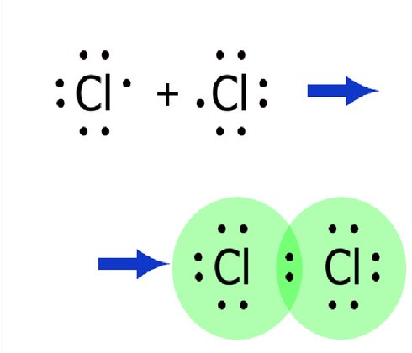
Ковалентная неполярная связь
Вещества, молекулы которых имеют симметричное строение, т. е. центры «тяжести» положительных и отрицательных зарядов в отсутствие внешнего электрического поля совпадают и, следовательно, дипольный момент р молекулы равен нулю, называются неполярными.
К этой группе диэлектриков относятся N₂,Н₂, О₂, СО₂, СН₄, Cl _{2,}
C₆H₆

Slide 9
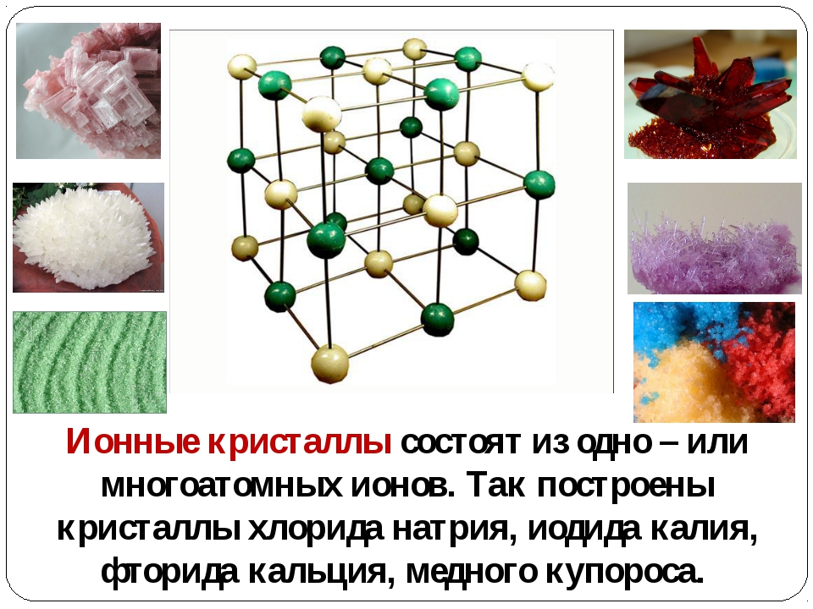
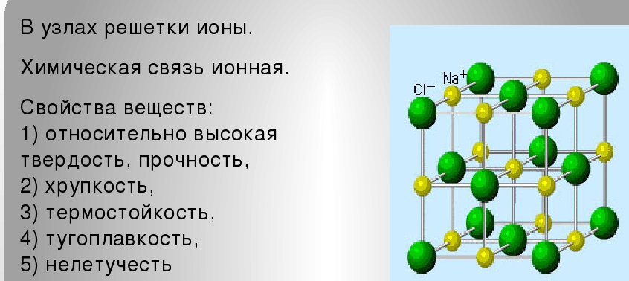
Третью группу диэлектриков (NaCl, КСl, КВr,...) составляют вещества, молекулы которых имеют ионное строение. Ионные кристаллы представляют собой пространственные решетки с правильным чередованием ионов разных знаков. В этих кристаллах нельзя выделить отдельные молекулы, а рассматривать их можно как систему двух вдвинутых одна в другую ионных подрешеток.

Slide 10
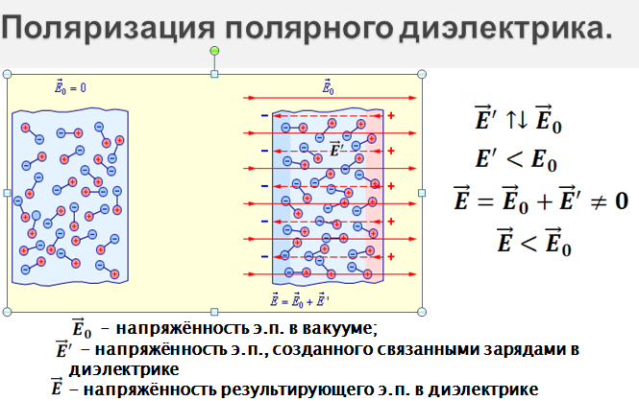
Если полярный диэлектрик поместить во внешнее поле, то силы этого поля будут стремиться повернуть диполи вдоль поля и в результате возникнет отличный от нуля результирующий момент.
Под действием внешнего электрического поля заряды неполярных молекул смещаются в противоположные стороны (положительные по полю, отрицательные против поля) и молекула приобретает дипольный момент.

Slide 11
При наложении на ионный кристалл электрического поля происходит деформация кристаллической решетки или относительное смещение подрешеток, приводящее к возникновению дипольных моментов.
Внесение всех трех групп диэлектриков во внешнее электрическое поле приводит к возникновению отличного от нуля результирующего электрического момента диэлектрика или, иными словами, к поляризации диэлектрика.
Поляризацией диэлектрика называется процесс ориентации диполей или появления под воздействием внешнего электрического поля ориентированных по полю диполей.

Slide 12
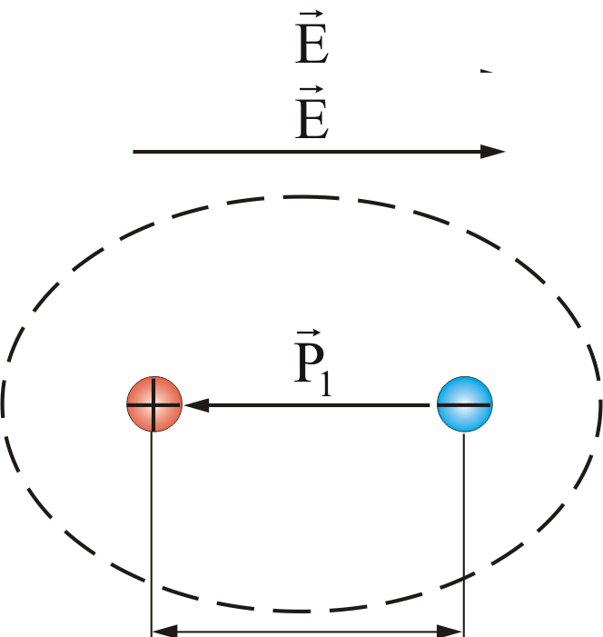
Главное в поляризации – смещение зарядов в электростатическом поле. В результате, каждая молекула или атом приобретает дипольный момент

Slide 13
Три вида поляризации:
- Электронная, или деформационная, поляризация диэлектрика с неполярными молекулами, заключающаяся в возникновении у атомов индуцированного дипольного момента за счет деформации электронных орбит.
- Ориентационная, или дипольная, поляризация диэлектрика с полярными молекулами, заключающаяся в ориентации имеющихся дипольных моментов молекул по полю.
Тепловое движение препятствует полной ориентации молекул, но в результате совместного действия обоих факторов (электрическое поле и тепловое движение) возникает преимущественная ориентация дипольных моментов молекул по полю. Эта ориентация тем сильнее, чем больше напряженность электрического поля и ниже температура._
- Ионная поляризация диэлектриков с ионными кристаллическими решетками, заключающаяся в смещении подрешетки положительных ионов вдоль поля, а отрицательных — против поля, приводящем к возникновению дипольных моментов.

Slide 14
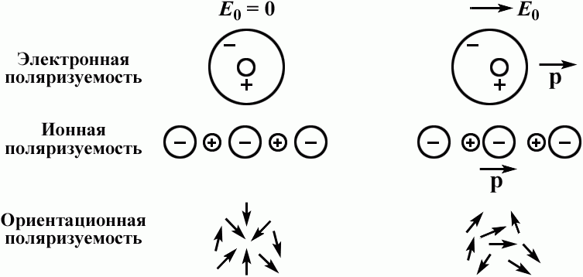
Виды поляризуемости
(неполярная молекула)
(полярная молекула)

Slide 15
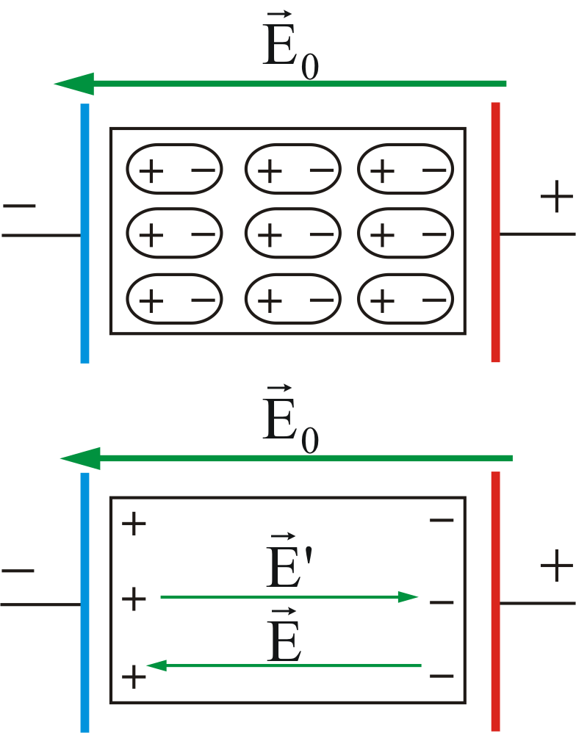
В результате поляризации на поверхности диэлектрика появляются заряды, называемые поляризационными.
Внутри диэлектрика электрические заряды диполей компенсируют друг друга. Но на внешних поверхностях диэлектрика, появляются заряды противоположного знака (поверхностно связанные заряды).
Е`– электростатическое поле связанных зарядов. Оно направлено всегда против внешнего поля Е₀ .
Следовательно, результирующее электростатическое поле внутри диэлектрика

Slide 16
Вектор поляризации Р
Для количественного описания поляризации диэлектрика берут дипольный момент единицы объема
где ΔV - бесконечно малый объем.
Поляризованность диэлектрика представима также в виде:
Для большинства диэлектриков поляризованность Р зависит от напряженности Е. Если диэлектрик изотропный, то P= ϰε₀E, где ϰ - диэлектрическая восприимчивость. ϰ = nβ β - поляризуемость одной молекулы, n - объёмная концентрация молекул.
Для спирта ϰ =25, для воды ϰ=80.

Slide 17
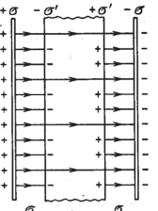
Появление связанных зарядов приводит к возникновению дополнительного электрического поля Е' (поля, создаваемого связанными зарядами), которое направлено против внешнего поля E₀ (поля, создаваемого свободными зарядами) и ослабляет его.
Поскольку поле внутри диэлектрика создаётся в результате поляризационных (связанных) зарядов на поверхности плоскости, то Е`=σ`/ ε₀ , как поле созданное двумя бесконечными заряженными плоскостями Е=Е₀ + σ`/ ε₀ (σ`-поверхностная плотность связанных зарядов)
Полный дипольный момент пластинки диэлектрика pv = PV =PSd, где S —площадь грани пластинки, d — ее толщина.
Связанный заряд на гране диэлектрической пластинки Q' = σ'S, а суммарный дипольный момент всего объёма pv = Q' d = (σ'S )d. После переобозначения P(Sd) = (σ'S )d => P=σ`
Откуда Е=Е₀- σ`/ ε₀ =Е₀ - Р/ ε₀ = Е₀- ϰε₀E / ε₀ = Е₀- ϰE
Но 1+ ϰ = ε и тогда Е=Е₀/ ε . ε –диэлектрическая проницаемость среды, безразмерная величина
d

Slide 18
Напряженность электростатического поля зависит от свойств среды. Вектор напряженности Е, переходя через границу диэлектриков, претерпевает скачкообразное изменение. Поэтому необходимо помимо вектора напряженности характеризовать поле еще вектором электрического смещения D, который для электрически изотропной среды определяется соотношением
D=ε0εE
Или D=ε0(1+ϰ)E= ε0 E+ ϰ ε0 E= ε0 E + Р
Единица электрического смещения —кулон, деленный на метр в квадрате (Кл/м²).

Slide 19
Результирующее поле в диэлектрике описывается вектором напряженности Е, и потому он зависит от свойств диэлектрика
Связанные заряды, возникающие в диэлектрике, могут вызвать перераспределение свободных зарядов, создающих поле. Поэтому вектор D характеризует электростатическое поле, создаваемое свободными зарядами (т.е. в вакууме), но при таком их распределении в пространстве, какое имеется при наличии диэлектрика.
Cиловые линии вектора Е могут начинаться и заканчиваться на любых зарядах —свободных и связанных - Силовые линии вектора D — начинаются и заканчиваются только на свободных зарядах.
Через области поля, где находятся связанные заряды, линии вектора D проходят не прерываясь.

Slide 20
Теорема Гаусса для электростатического поля в диэлектрике
Для произвольной замкнутой поверхности S поток вектора D сквозь эту поверхность
где Dn — проекция вектора D на нормаль n к площадке dS.
Используя выражение для вектора D и подставляя его в выражение для теоремы Гаусса в вакууме, можно представить
Теорему Гаусса для электростатического поля в диэлектрике:
Поток вектора смещения электростатического поля в диэлектрике сквозь произвольную замкнутую поверхность равен алгебраической сумме заключенных внутри этой поверхности свободных электрических зарядов.
В дифференциальной форме

Slide 21
Линии векторов Е и D испытывают излом на границе раздела. Это значит, что в диэлектрике с большим значением диэлектрической проницаемости линии Е и D будут составлять больший угол с нормалью к границе раздела.
При переходе через границу раздела тангенциальная составляющая вектора напряжённости Еt и нормальная составляющая вектора смещения Dn изменяются непрерывно (если сторонних зарядов на границе раздела нет).
Нормальная составляющая вектора напряжённости Еn и тангенциальная составляющая вектора смещения Dt претерпевают скачок.

Slide 22
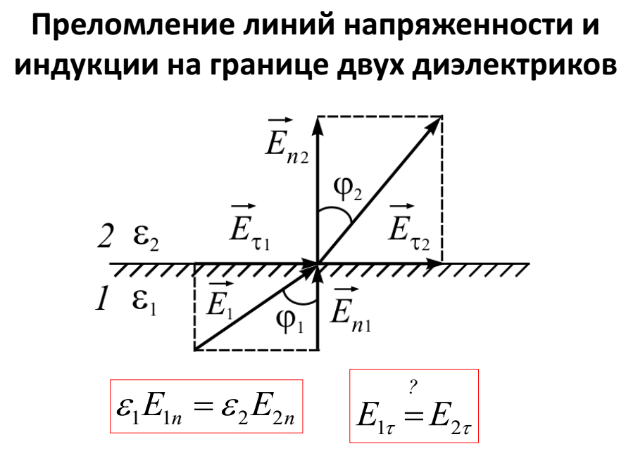

Slide 23
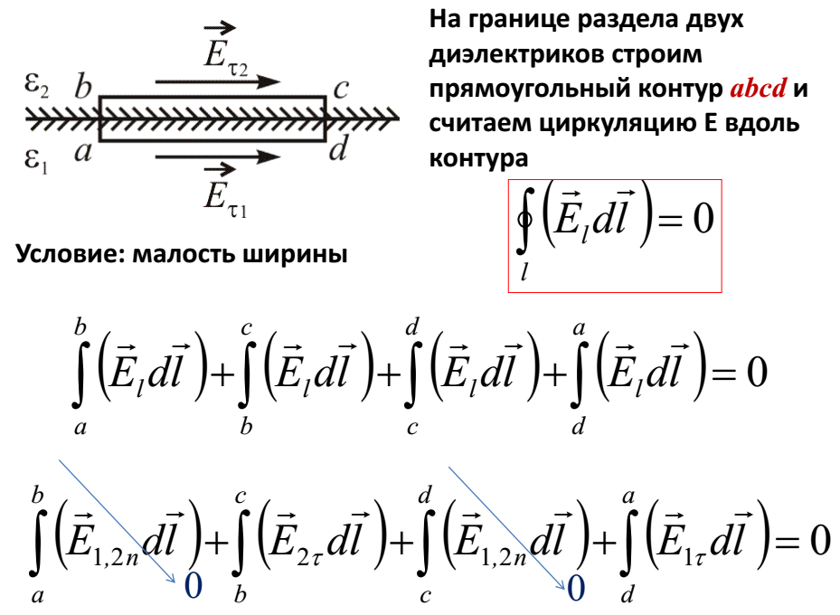

Slide 24
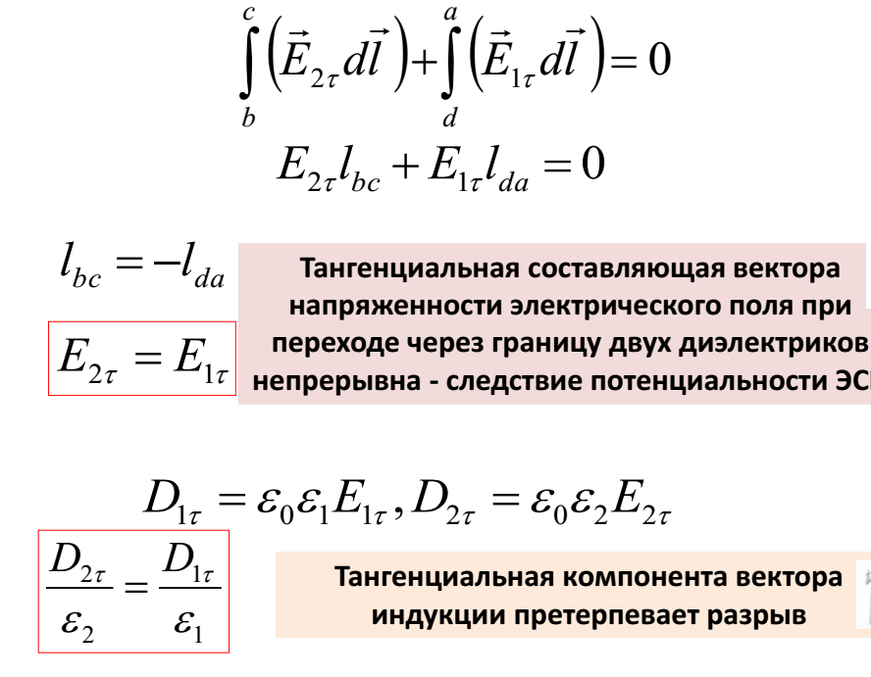
электростатического поля

Slide 25
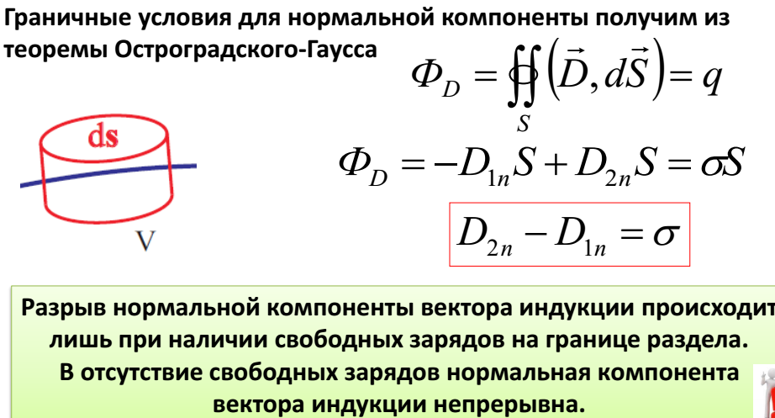
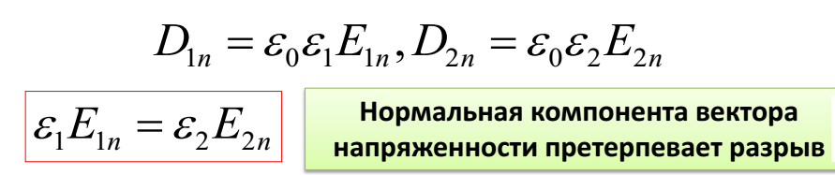

Slide 26
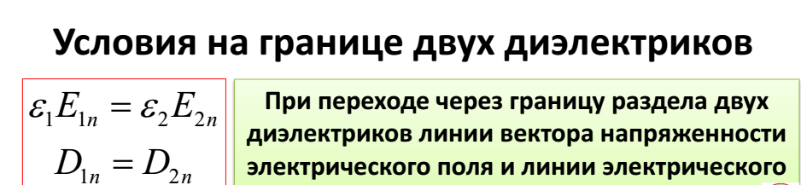
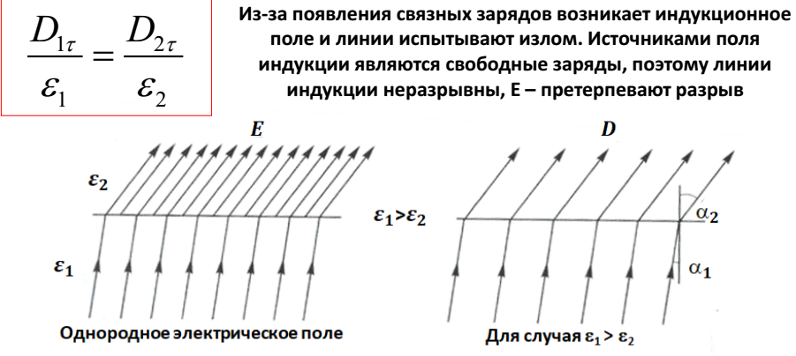

Slide 27
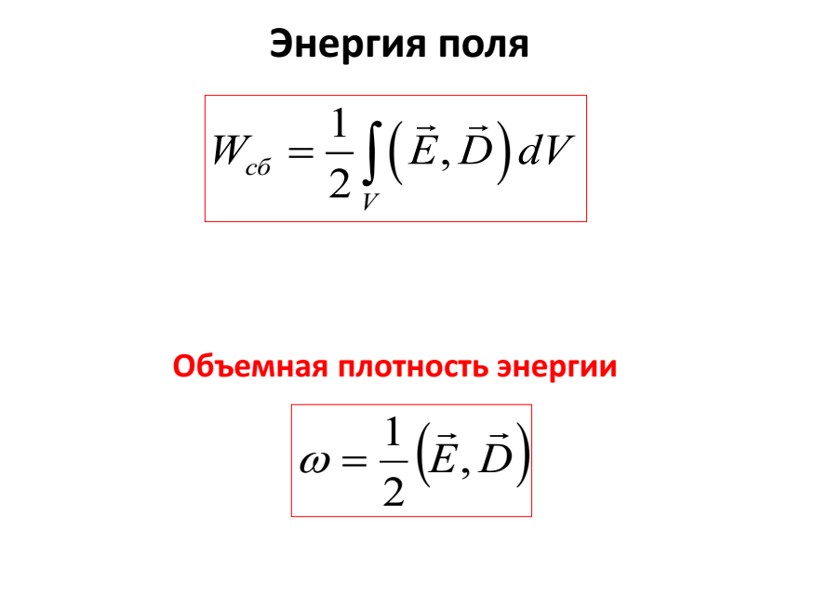

Slide 28
Спасибо за внимание!

